Slide 1
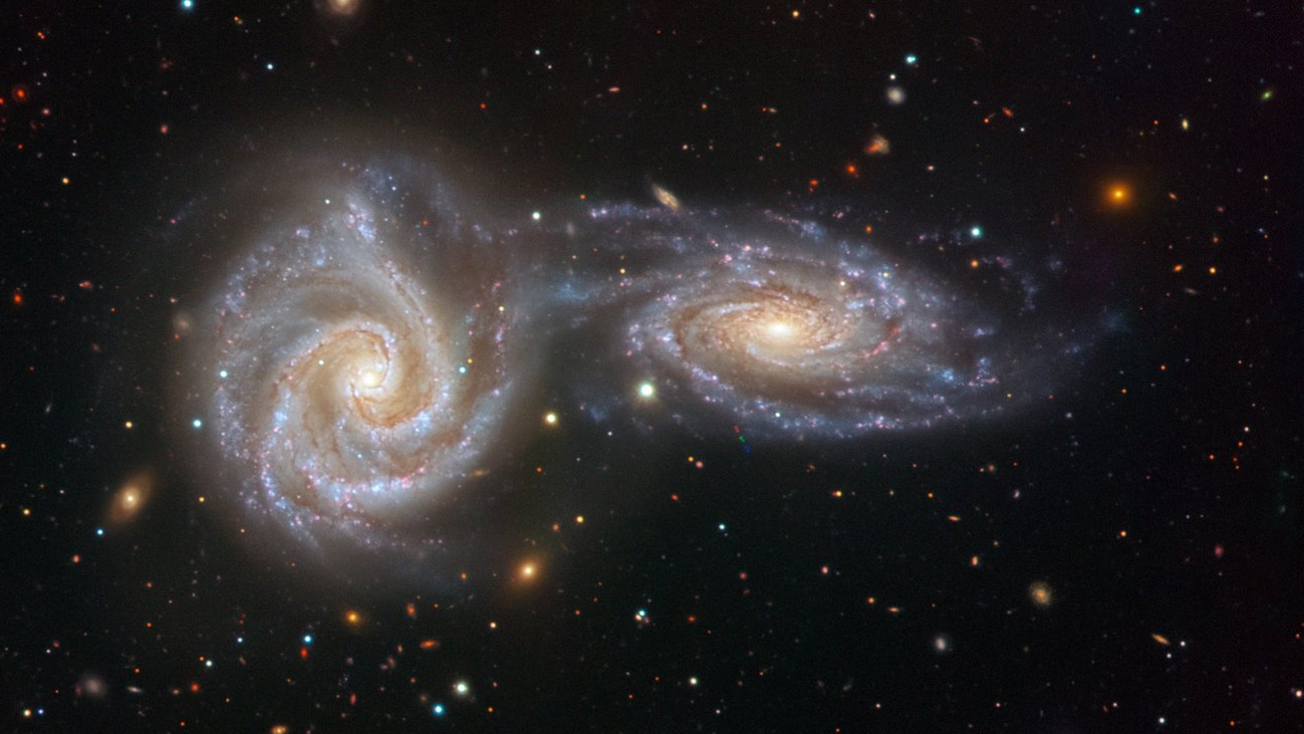
Universum-Webseite
Adrian Bischoff

Slide 2



Thema
Universum Seite
APIs
Html & CSS
Sterne
Planeten
Satelliten

Slide 3
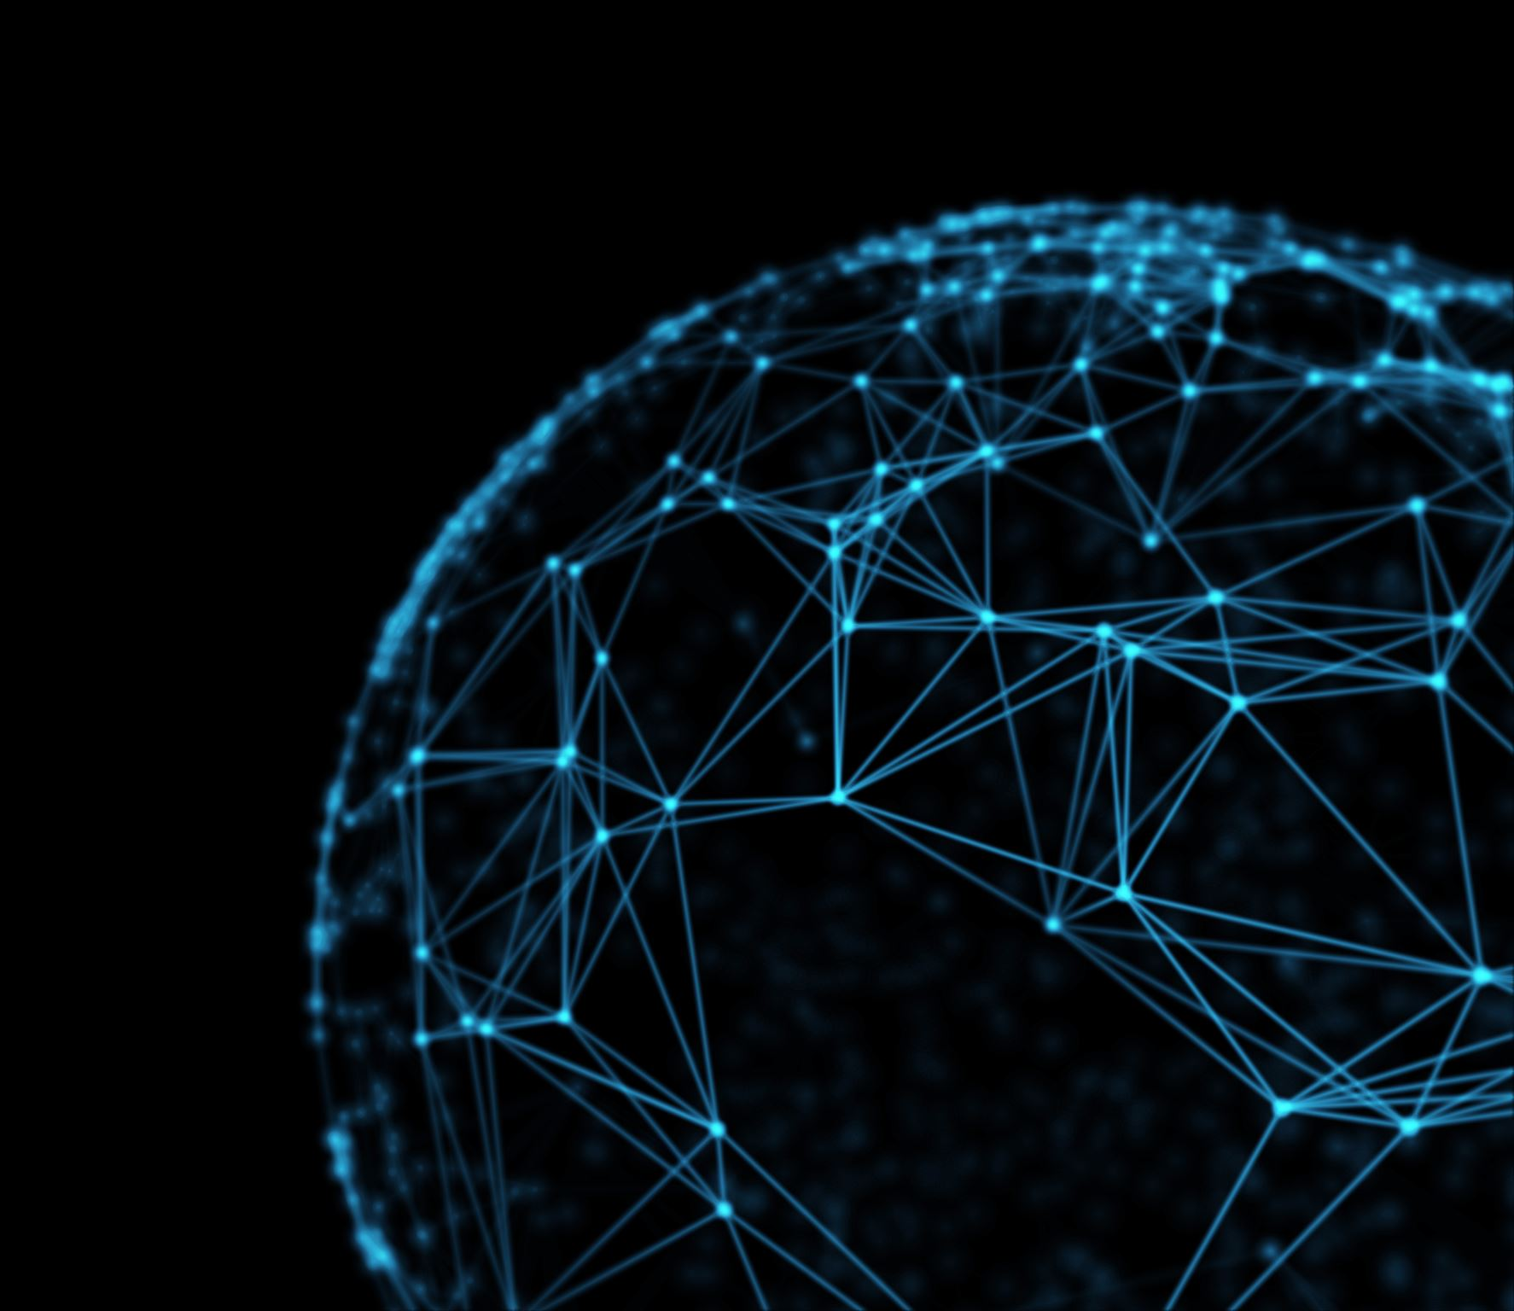
Ziele
Meilenstein 1
Grundlagen Webseite
Design anfangen
Bilder
Meilenstein 2
Planeten hinzufügen
Planeten-API
Sterne hinzufügen
Sternen-API
Meilenstein 3
Satelliten hinzufügen
ISS-API
Fehler und Bugs lösen

Slide 4

Erreichte Zwischenziele

Slide 5
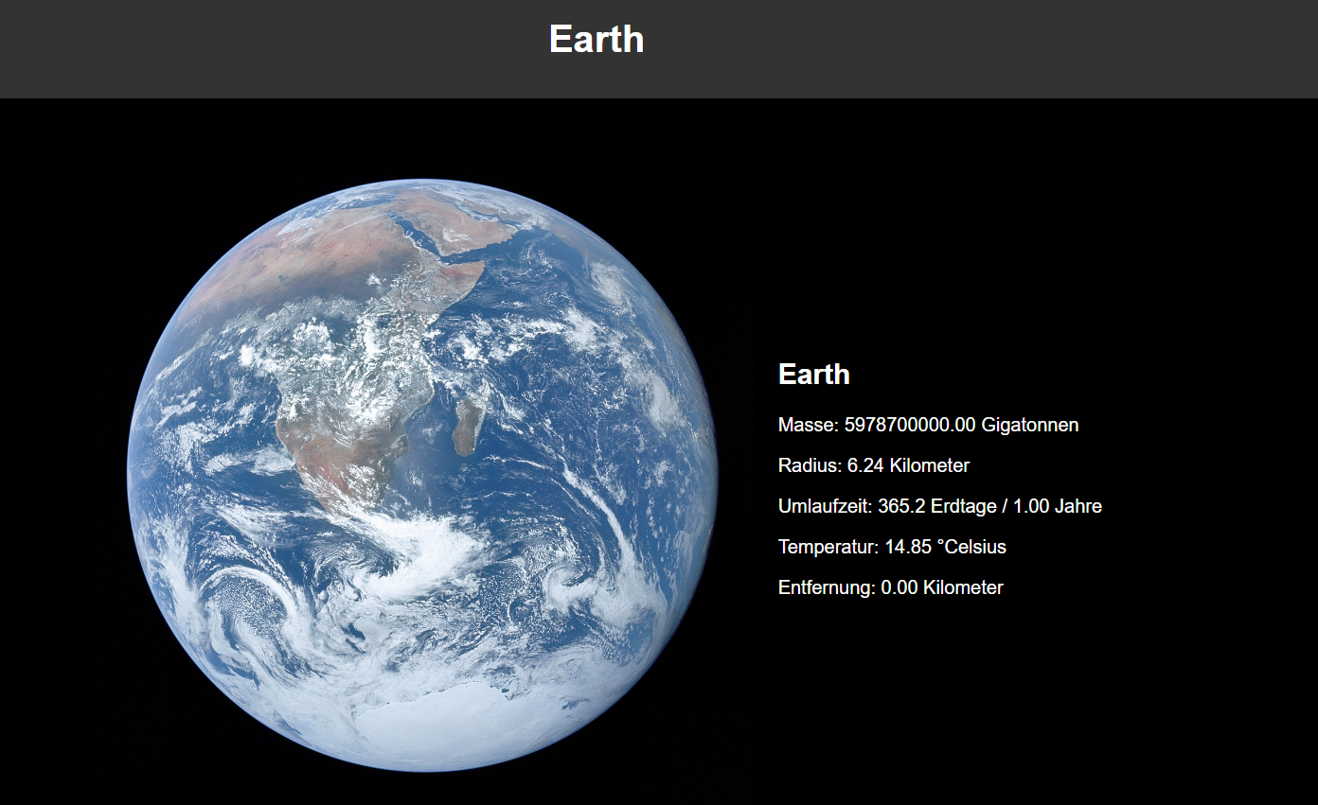
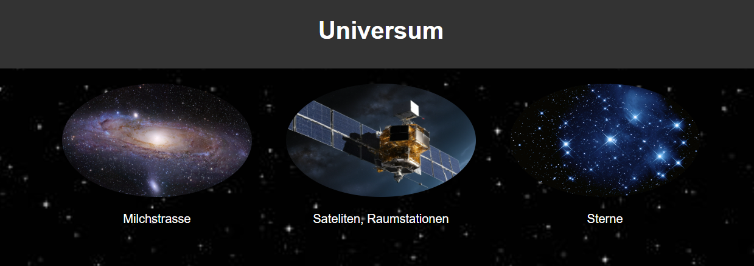
Demonstration

Slide 6


Herausforderungen

Slide 7
Fazit
Viel Freiheit
Verantwortung
Eigene Ideen
Homeoffice
Tickets

Slide 8
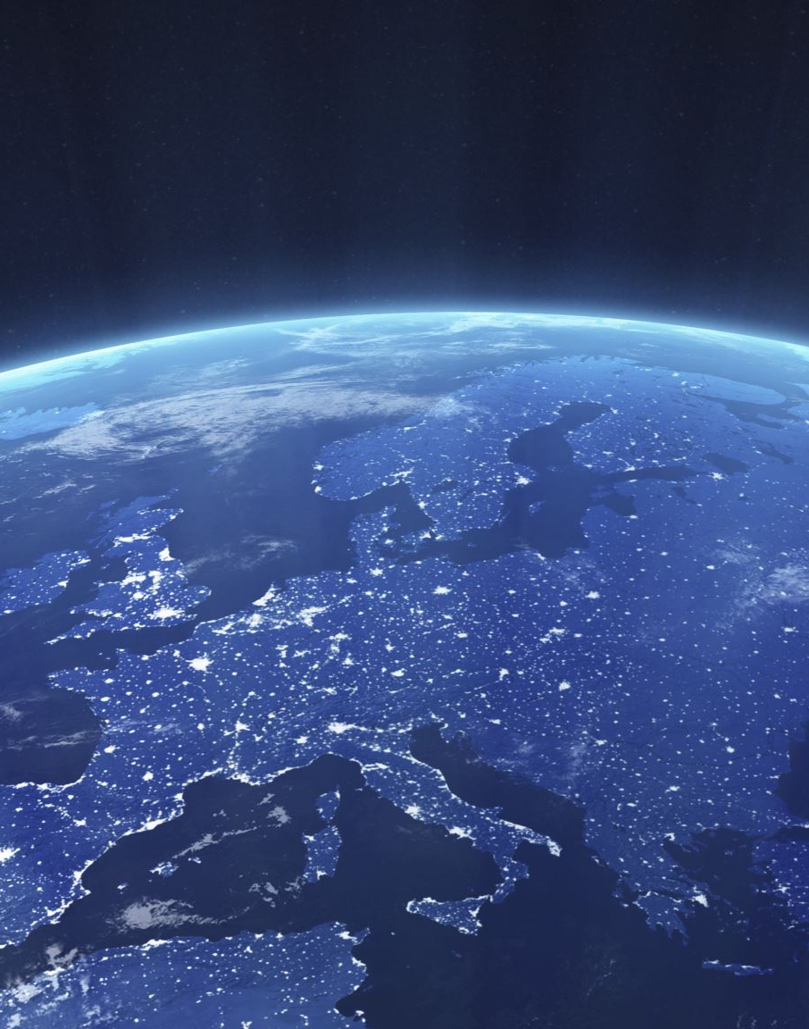
Quellen
Planeten und Sternen API → https://api-ninjas.com
Rechtschreibung → https://rechtschreibpruefung24.de
Für html, CSS und JavaScript → https://devdocs.io
ISS API → http://open-notify.org
Bilder → https://www.nasa.gov/images
Hilfe und Ideen → https://chat.openai.com
VS Code – Blackbox ai extension

